Slide 1
Trong các biểu thức sau biểu thức nào là đơn thức
0;
x;
-5 + xy;
3 – xyz;
x²(y-3) ;
(-1)xy(-3)xz;
x²yz .
Đơn thức chưa thu gọn
* C¸c ®¬n thøc:
x²yz
Đơn thức thu gọn
3
3 x²yz
lµ ®¬n thøc bËc 4
phÇn biÕn
hÖ sè

Slide 2
3
x²yz
Hệ số
Phần biến
a) Hãy viết ba đơn thức có phần biến giống phần biến của đơn thức đã cho.
b) Hãy viết ba đơn thức có phần biến khác phần biến của đơn thức đã cho.

Slide 3
Định nghĩa: Hai đơn thức đồng dạng là hai đơn thức có hệ số khác 0 và có cùng phần biến.
hệ số khác 0
cùng phần biến

Slide 4

Xếp các đơn thức sau thành nhóm các đơn thức đồng dạng
* Có ba nhóm đơn thức đồng dạng
Nhóm 1:
Nhóm 2:
Nhóm 3:

Slide 5
Vậy các số khác 0 được coi là những đơn thức đồng dạng.
-6 =
-6 x⁰
7 =
7 x⁰

Slide 6
H·y ®iÒn ®óng (Đ), sai (S) vµo « trèng mµ em chän :
Nhãm ®¬n thøc chØ gåm những ®¬n thøc ®ång d¹ng lµ:
xy³ ; 5xy³ ; - 7xy³
A
Đ
- 7x²y ; 0x²y ; - 21x²y
s
B
- 9 ; - 5 ; 0 ; 5 ; 9
C
s
- 9 ; - 5 ; 10 ; 15 ; 19
D
Đ

Slide 7
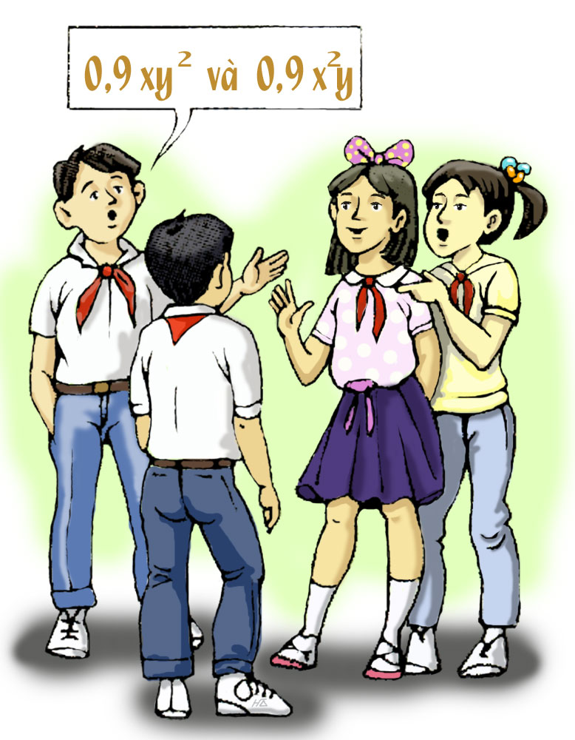

?2
Ai đúng?
Khi thảo luận nhóm, bạn Sơn nói: “0,9xy² và 0,9x²y là hai đơn thức đồng dạng”. Bạn Phúc nói: ‘‘Hai đơn thức trên không đồng dạng”. Ý kiến của em?
Bạn Phúc nói đúng!
Hai đơn thức này không đồng dạng vì không cùng phần biến.
Notes:
7

Slide 8
Hãy thực hiện tính nhanh :
45.7² + 55.7² =
(45 + 55).7²
= 100. 49 = 4900
Tương tự hãy thực hiện phép tính:
2x + 5x
8y – 6y
12x²y + 3x²y
= (2 + 5)x = 7x
= (8 - 6)y = 2y
= (12 + 3) x²y = 15x²y

Slide 9
Quy tắc: Muốn cộng ( hay trừ) các đơn thức đồng dạng ta làm như sau:
+ Cộng (hay trừ) các hệ số
+ Giữ nguyên phần biến .

Slide 10








BÀI TẬP
Điền các đơn thức thích hợp vào chỗ trống:
a) 3x² + ….… = 5x²
b) …… - 2x²y = - 4x²y
2x²
-2x²y

Slide 11
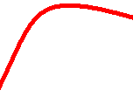
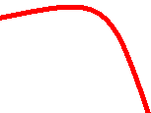


ĐƠN THỨC ĐỒNG DẠNG
Quy
tắc
nghĩa
Định
cộng, trừ
Cùng phần biến
Hệ số khác 0
Giữ nguyên phần biến
Cộng (trừ) các hệ số

Slide 12
Bài tập 1: a/TÝnh tæng cña ba ®¬n thøc
b/TÝnh gi¸ trÞ cña biÓu thøc trªn t¹i x=1 ; y=2
Bài tập 2: a/TÝnh tæng cña ba ®¬n thøc
b/TÝnh gi¸ trÞ cña biÓu thøc trªn t¹i x=-1 ; y=2

Slide 13

Hướng dẫn về nhà
* Lý thuyết:
Nắm vững khái niệm đơn thức đồng dạng
- Quy tắc cộng, trừ các đơn thức đồng dạng.
* Bài tập:
Vận dụng tốt quy tắc cộng, trừ các đơn thức đồng dạng.
Làm bài tập 16;17;18 SGK-35
* Chuẩn bị trước cho tiết luyện tập:
- Tính giá trị của biểu thức, tính tích các đơn thức, tính tổng và hiệu các đơn thức đồng dạng.

